Slide 2
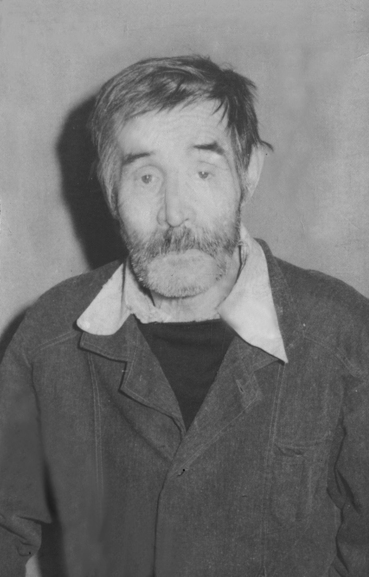
Кульков Иван Пантелеймонович

Slide 3
Кульков Иван Патнелеймонович родился в 1926 году в Башкирии, в деревне Михайловка. Получил образование 7 классов. До армии работал в своей деревне, выполнял разную работу, работал кем придется – разнорабочим.

Slide 4
Иван Пантелеймонович служить пошёл в 1944 году, из своей родной деревни Михайловка.
Попал на учения под Харьков, но там пробыл недолго. Попал воевать на I Украинский фронт. Оттуда переправили на границу с Польшей.

Slide 5
В 1948 году из-за болезни его отпустили домой. Не было пополнения, поэтому демобилизовали поздно. После армии с товарищем Иван Патнелеймонович приехал на Урал, в
с. Грязновское. Здесь он женился.

Slide 6
После войны два года жил в Асбесте, работал на заводе, в литейном цехе, сильно заболел. Врачи посоветовали переехать жить в деревню.

Slide 7
Иван Патнелеймонович приехал с семьей в село Тыгиш, начал работать в колхозе. Проработал до пенсии. На пенсии занимался домашним хозяйством.
Награды: после войны документы утеряны.

Slide 8
Рассказ записан со слов ветерана учащимися Тыгишской средней школы.

Slide 9
Источники
Вы можете использовать данное оформление
для создания своих презентаций,
но в своей презентации вы должны указать
источник шаблона:
Иксанова Наталья Константиновна, учитель начальных классов, МКОУ-Тыгишская СОШ
http://www.youtube.com/watch?v=9m6RMdnKWO4
http://yandex.ru/images?uinfo=sw-1366-sh-768-ww-1349-wh-664-pd-1-wp-16x9_1366x768-lt-1039
http://orbitnetwork.ru/foto/interesnye-kartinki/36455-kartinki-ko-dnyu-pobedy-9-maya.html

